Slide 1



TRƯỜNG ĐẠI HỌC BÁCH KHOA - ĐẠI HỌC ĐÀ NẴNG
BÁO CÁO MÔN XỬ LÝ TÍN HIỆU SỐ
PHÂN BIỆT NGUYÊN ÂM VÀ KHOẢNG LẶNG - TÌM TẦN SỐ CỦA KHUNG HỮU THANH DỰA VÀO PHỔ BIÊN ĐỘ
Giáo viên hướng dẫn : TS. Ninh Khánh Duy
Sinh viên thực hiện : Huỳnh Văn Thạnh
MSSV : 123190109
lớp : 19PFIEV3

Slide 2
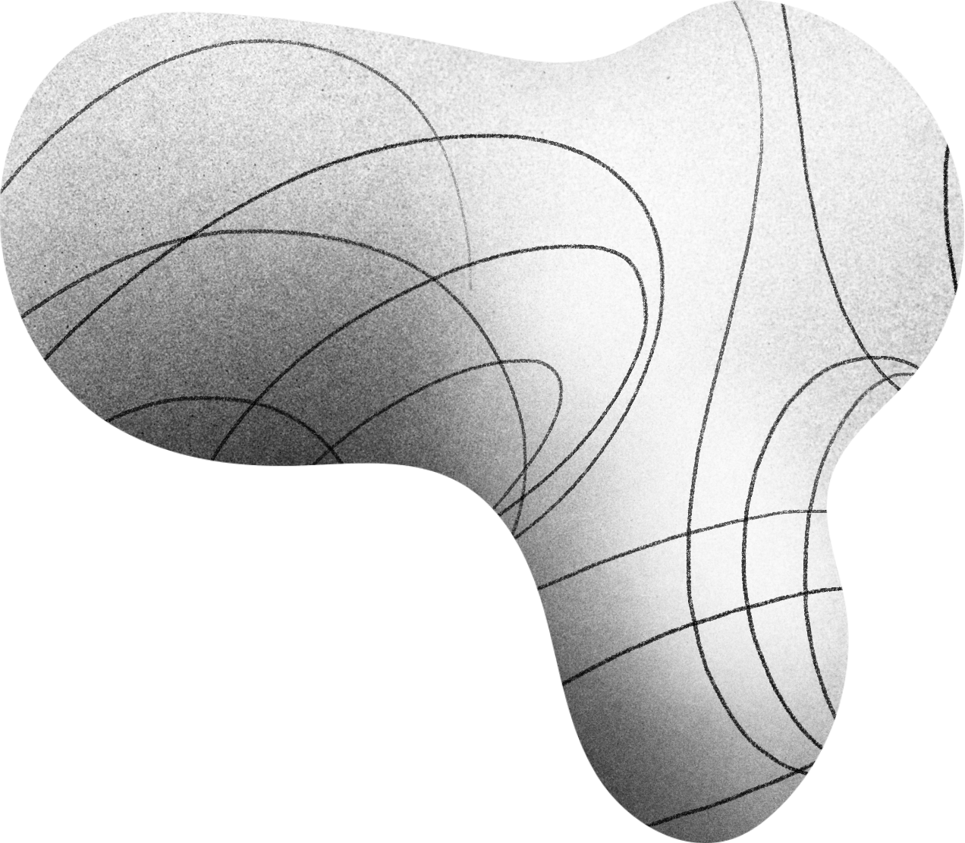
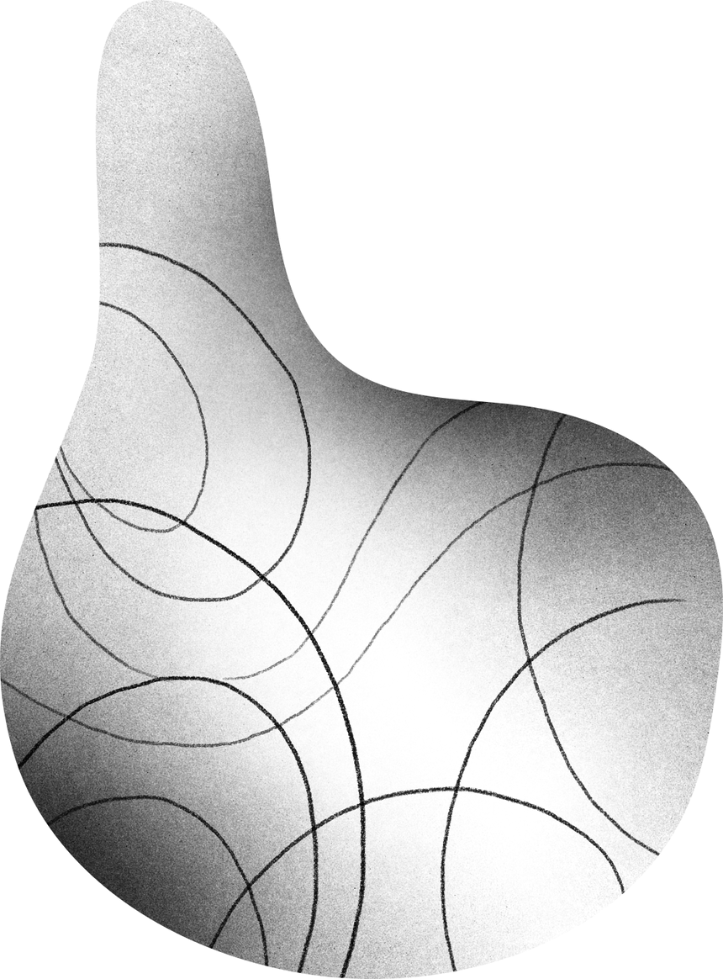
Thuật toán 1
vth20
Phân biệt nguyên âm khoảng lặng dùng ACF.

Slide 3

Sơ đồ thuật toán
Bắt đầu
Chuẩn hoá
Chia khung
Cực đại cục bộ
>= Ngưỡng
Tìm đỉnh cục bộ
của khung
Đỉnh cục bộ
>= Ngưỡng
Dùng ACF với từng khung
Tìm ngưỡng
false
vth20
true
Nguyên âm
Khoảng lặng

Slide 4
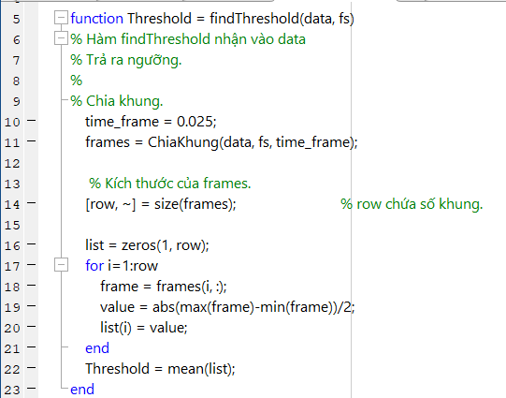
Thuật toán tìm ngưỡng.
- Tìm ngưỡng dựa trên giá trị trung bình của min và max các mẫu trong một khung. sau đó lấy giá trị trung bình của tất cả các khung.
Kết quả:
- File 30FTN : 0.15421
- File 42FQT : 0.14007
vth20
- File 44MTT: 0.10002
- File 45MDV: 0.10223
Hàm findThreshold.

Slide 5
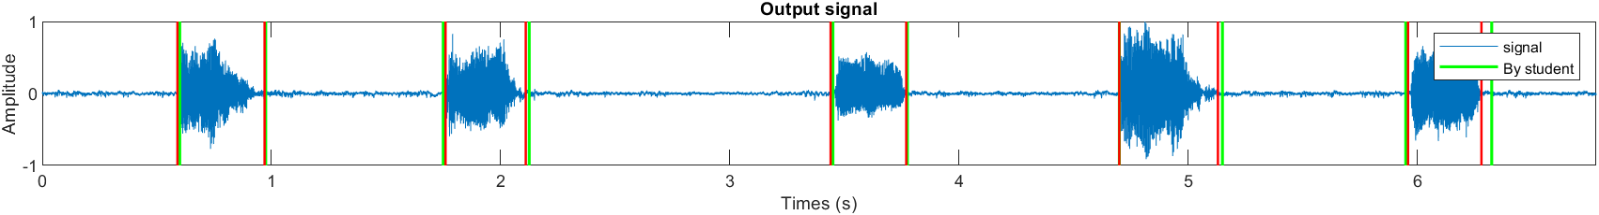
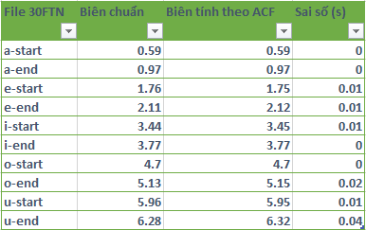
Kết quả.
file 30FTN
Sai số tuyệt đối: 0.01 (s)

Slide 6
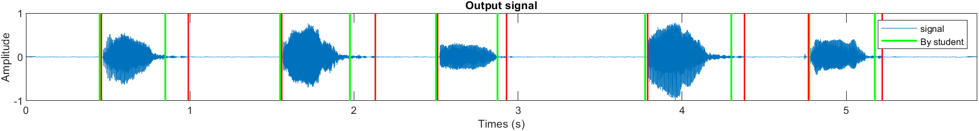
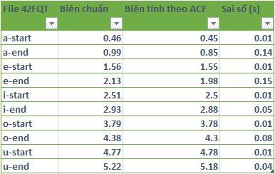
Kết quả.
file 42FQT
Sai số tuyệt đối: 0.05 (s)

Slide 7
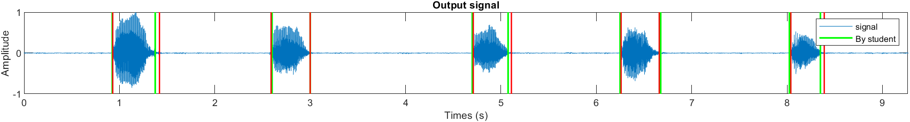
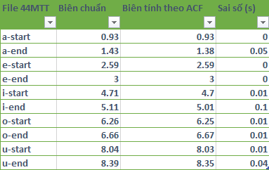
Kết quả.
file 44MTT
Sai số tuyệt đối: 0.023 (s)

Slide 8
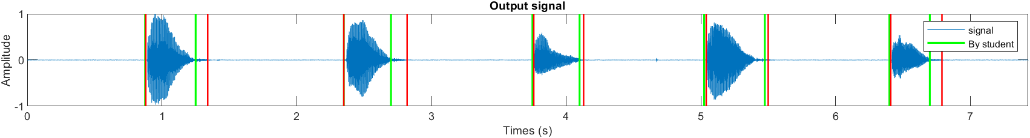
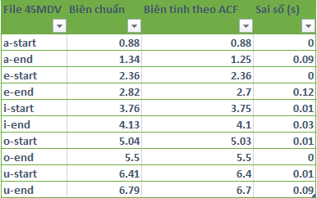
Kết quả.
file 45MDV
Sai số tuyệt đối: 0.036 (s)

Slide 9
Kết luận.
- Thuật toán cho ra kết quả tương đối chính xác, tuy nhiên vẫn còn chênh
lệch nhiều ở một số biên trong file 42FQT và 45MDV.
Nguyên nhân: do thuật toán chọn ngưỡng và thuật toán lọc dãy F0 tìm được bằng ACF chưa được tối ưu.

Slide 10
Thuật toán 2
Xác định F0 của tín hiệu tiếng nói dựa trên phổ biên độ.

Slide 11
Sơ đồ thuật toán
Chuyển khung sang của sổ hamming
Tính fft trên
từng khung
Bắt đầu
Tính trung bình
khoảng cách các hài
duyệt qua 50 đỉnh hài đầu tiên
Tìm các peaks
bằng findpeak
vth20
F0

Slide 12
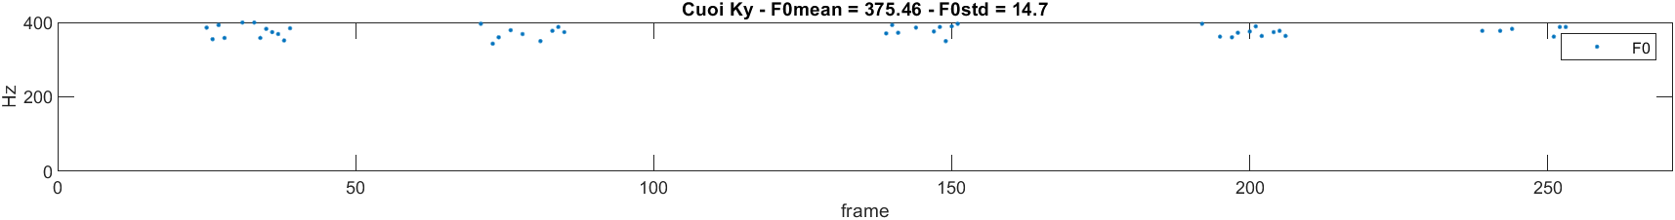
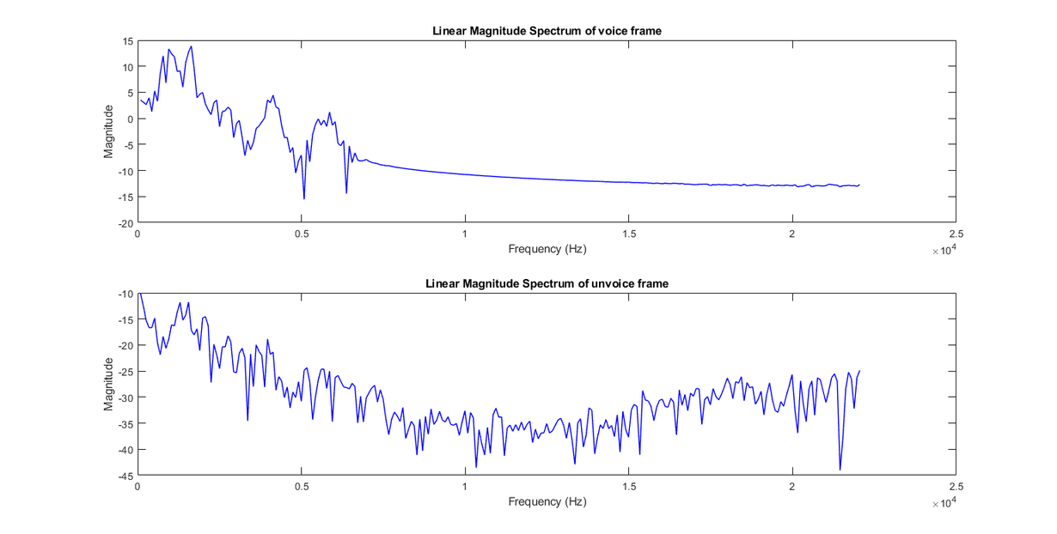
Chọn số điểm fft
N_FFT = 512

Slide 13
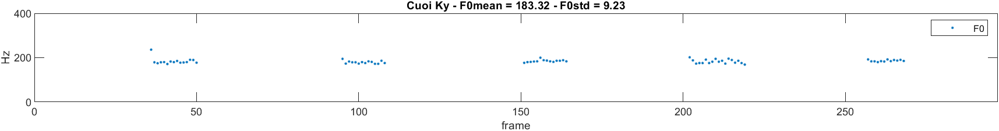
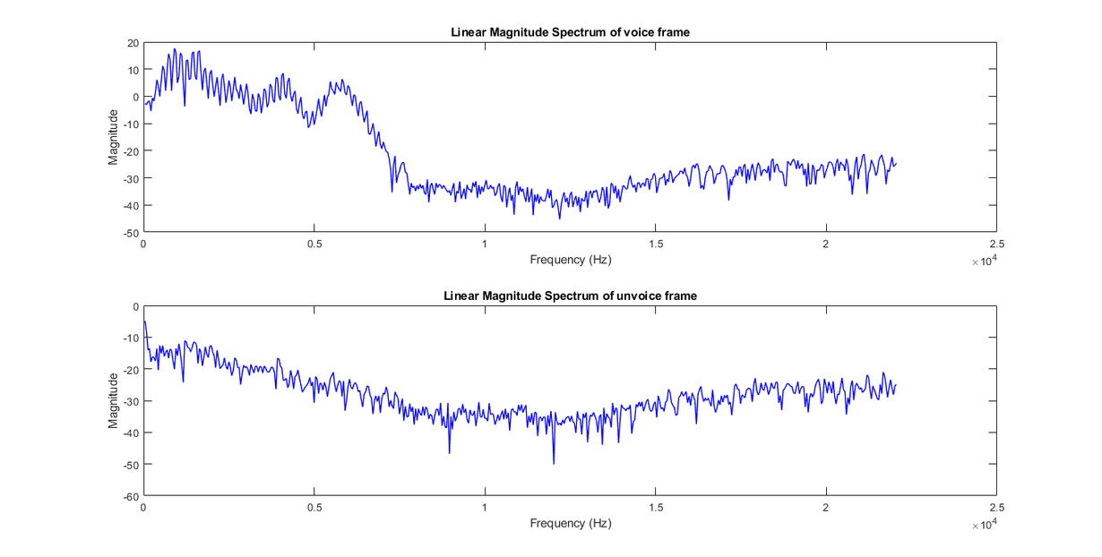
Chọn số điểm fft
N_FFT = 1024

Slide 14
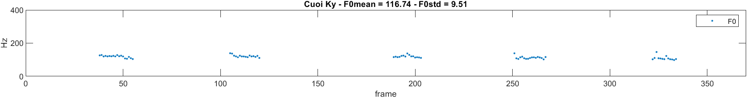
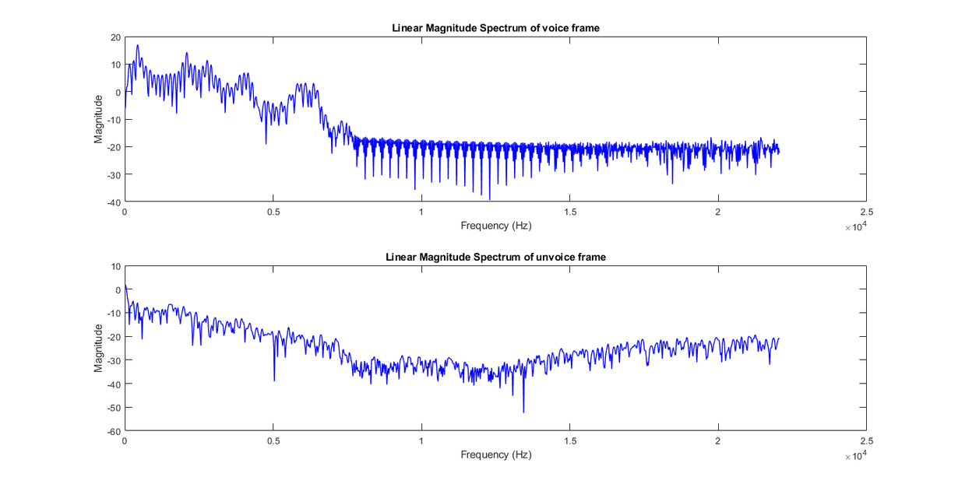
Chọn số điểm fft
N_FFT = 2048

Slide 15
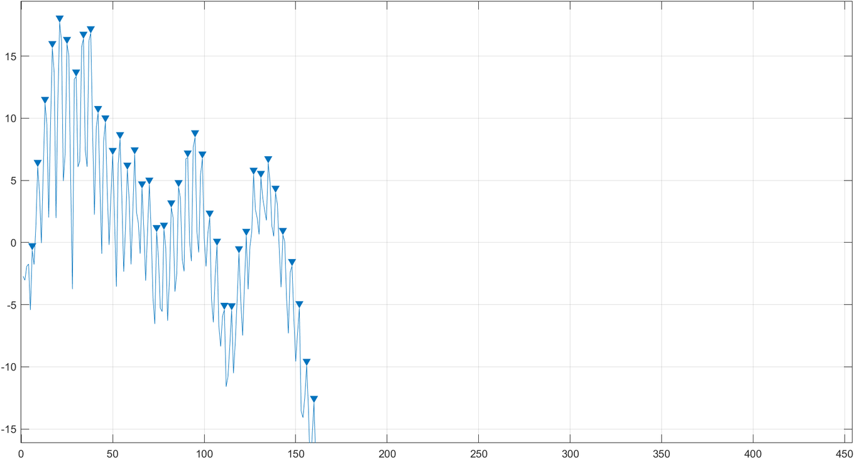
Ý tưởng tìm F0
- Lấy trung bình các khoảng cách của 50 đỉnh hài tìm được đầu tiên.
- Với điều kiện khoảng cách giữa các đỉnh hài lớn hơn 2.

Slide 16
Thuật toán 2
Kết quả

Slide 17
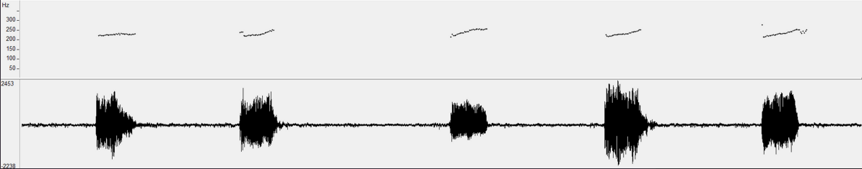
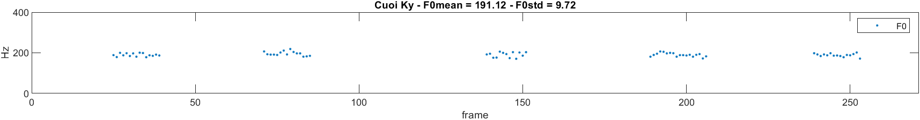
file 30FTN
Dữ liệu chuẩn: F0mean: 233.2, F0std: 11.6
Dữ liệu tính được: F0mean: 191.12, F0std: 9.72
=> sai số tương đối của F0mean = 18%.
=> Sai số tương đối của F0std = 16.2%.

Slide 18
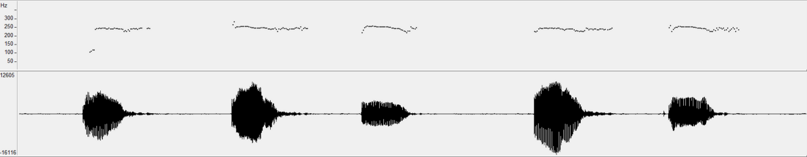
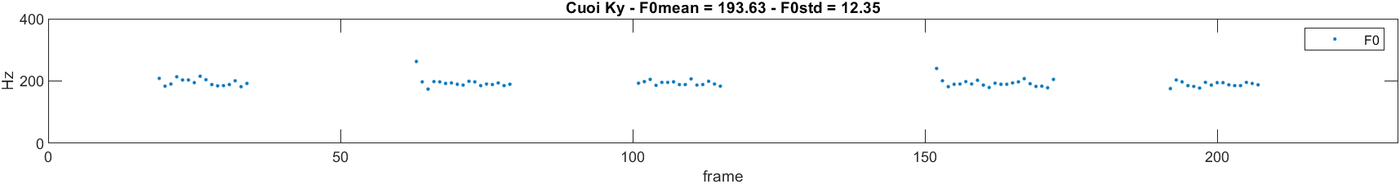
file 42FQT
Dữ liệu chuẩn: F0mean: 242.7, F0std: 8.5
Dữ liệu tính được: F0mean: 193.63, F0std: 12.35
=> sai số tương đối của F0mean = 20.21 %.
=> Sai số tương đối của F0std = 45.29 %.

Slide 19
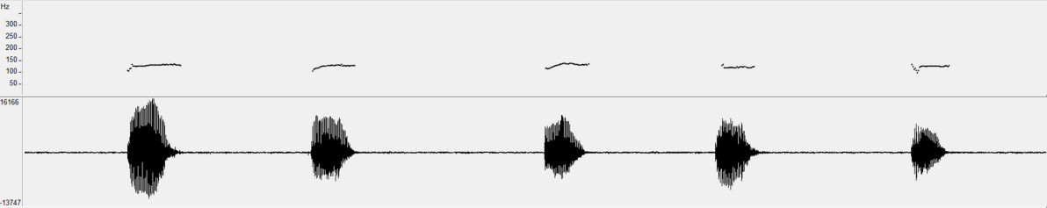
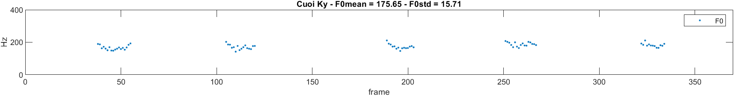
file 44MTT
Dữ liệu chuẩn: F0mean: 125.7, F0std: 8.5
Dữ liệu tính được: F0mean: 175.65, F0std: 15.71
=> sai số tương đối của F0mean = 39.7 %.
=> Sai số tương đối của F0std = 84.4 %.

Slide 20
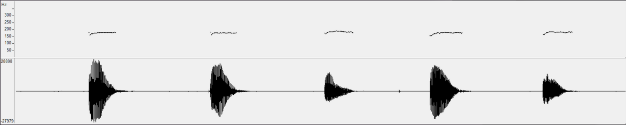
file 45MDV
Dữ liệu chuẩn: F0mean: 177.8, F0std: 5.7
Dữ liệu tính được: F0mean: 183.32, F0std: 9.23
=> sai số tương đối của F0mean = 3.1 %.
=> Sai số tương đối của F0std = 61.93 %.

Slide 21
Nhận xét
- Độ chính xác ở mức khá.
- Phụ thuộc nhiều vào số điểm FFT.
- Khó xác định F0 trong trường hợp tín hiệu xuất hiện nhiều peak ảo.
- Bị mất nhiều dữ liệu để tính F0 do kết quả thuật toán 1.
=> Cần nâng cấp Thuật toán 1 và có thêm thuật toán lọc peak ảo và điều chỉnh các tham số khác để cho kết quả tốt hơn.

Slide 22
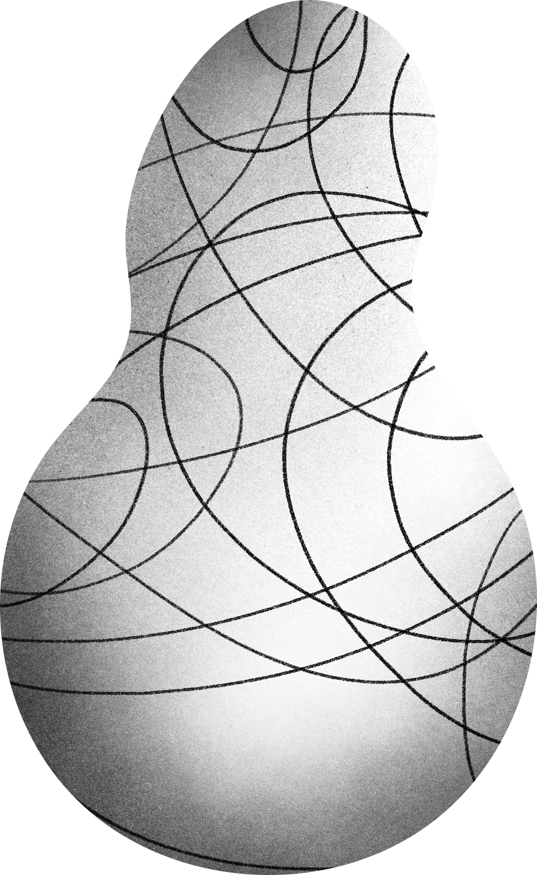
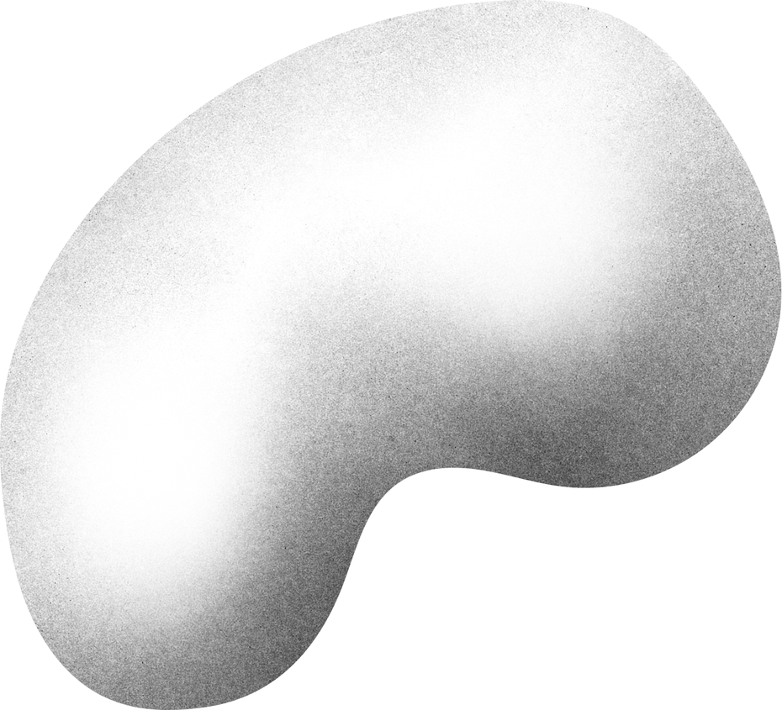
vth20
THANK YOU!
16/11/2021.

